Slide 1


portál IS KP21+
Prezentace pro žadatele OPZ+
https://iskp21.mssf.cz

Slide 2
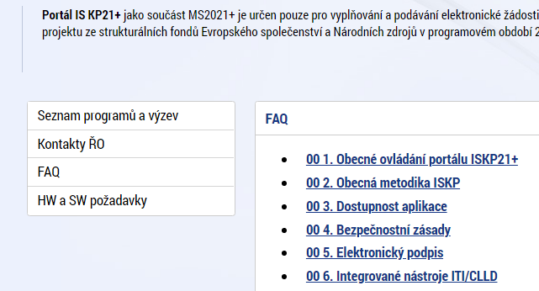
Parametry a FAq
Parametry PC pro IS KP21+:
OS: MS Windows, MAC macOS od verze 10.5.7 na platformě Intel
Prohlížeč: Nejnovější verze Edge, Google Chrome a Mozilla Firefox
Další požadavky:
pro podepsání hodnocení je nutné mít nainstalované komponenty Crypto Native App a Crypto Web Extension
rozlišení monitoru min. 1366 x 768 bodů
Vše potřebné naleznete přímo na IS KP21+ → odkaz FAQ.
Portál IS KP21+:
https://iskp21.mssf.cz

Slide 3
TECHNICKÁ podpora OPZ+
  Primární technická podpora je poskytována pro všechny operační programy přes ServiceDesk 2021+ (SD21+) → Požadavek na ŘO/ZS.
  Sekundární technická podpora OPZ+, tzn. bude možné využít pouze v případě nefunkčnosti SD21+ je nový klub TECHNICKÁ PODPORA UŽIVATELŮM OPZ+ na portálu IS ESF.
  Provozní doba OPZ+: v pracovních dnech od 8:00 do 16:00. Reakci na váš požadavek garantujeme do 4 hodin v rámci provozní doby technické podpory od obdržení požadavku. Dotazy zaslané mimo provozní dobu budou řešeny nejpozději následující pracovní den.
Technická podpora OPZ+: https://sd21.mssf.cz
Technická podpora OPZ+ (v případě nefunkčnosti SD21+): https://www.esfcr.cz/technicka_podpora_opzplus
Notes:
add 1: Service Desk – zvolit možnost OPS – zvolit Požadavek na ŘO/ZS. Pokud tato možnost v ServiceDesk není, tak použít technickou podporu přes portál ESFCR (add 2)

Slide 4
Příručky a výzvy
  Příručky OPZ+
    Dokumenty OPZ+ - www.esfcr.cz
      Obecné pokyny k IS KP21+ a ke komunikaci s technickou podporou OPZ+
      Pokyny k vyplnění žádosti o podporu v IS KP21+ - dle typu vykazování výdajů
  (v aktuálním vydání)
  Textace výzev OPZ+
  www.esfcr.cz

Slide 5
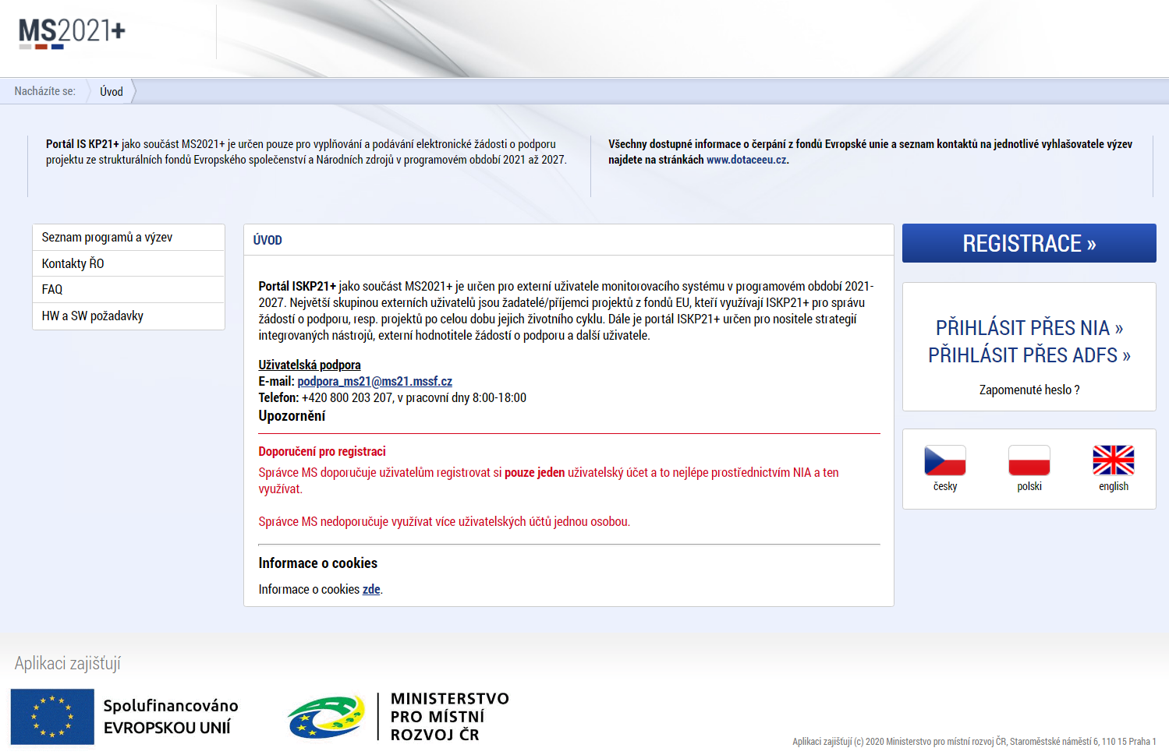
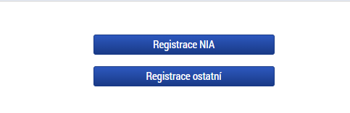
Titulní obrazovka Is kp21+
https://iskp21.mssf.cz
Notes:
Registrace NIA (Národní identitní autorita) slouží pro identifikaci a autentizaci registrovaných osob. Umožňuje zaručené prokazovaní totožnosti při přihlašování k online službám.
V rámci OPZ+ je toto preferovaná varianta registrace do IS KP21+.

Slide 6
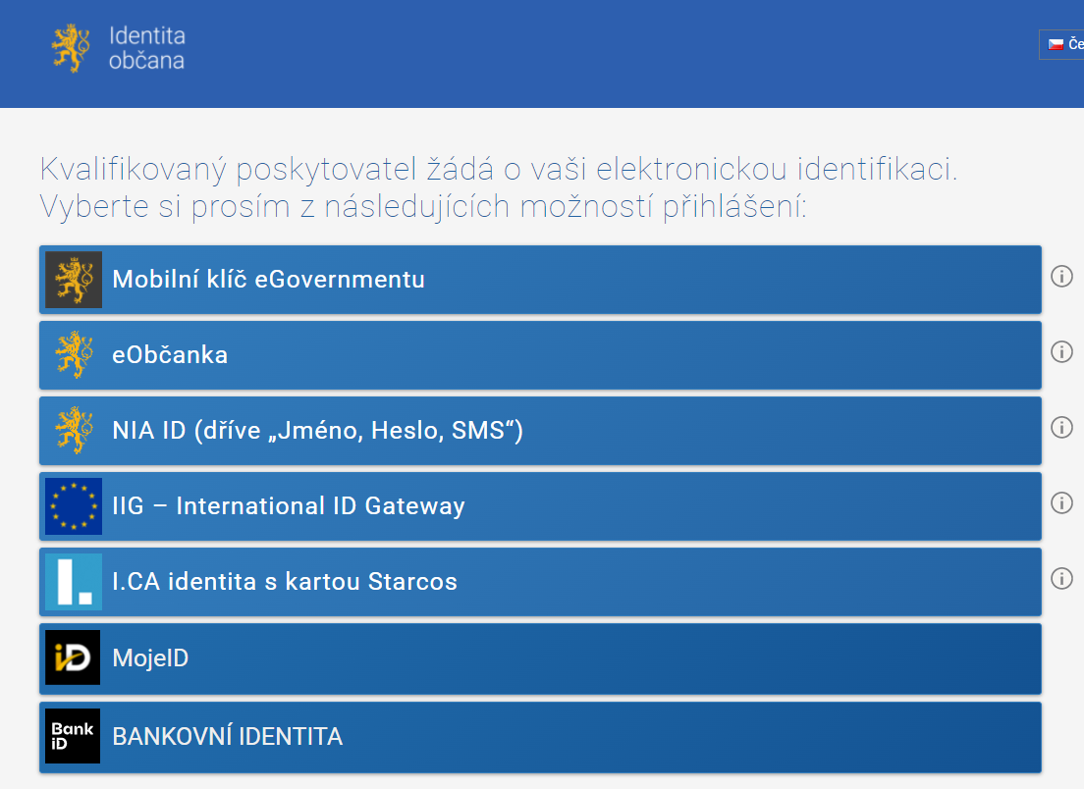
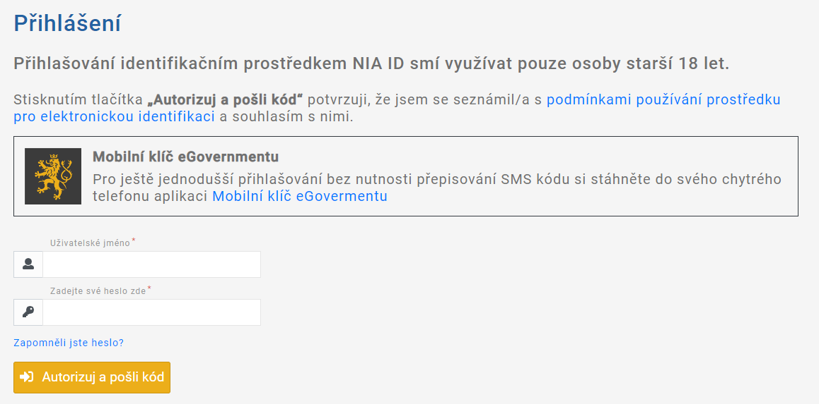
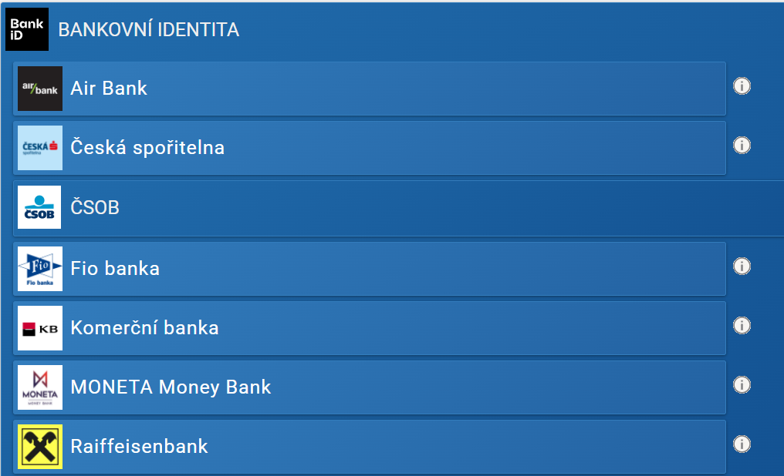
Registrace přes nia

Slide 7
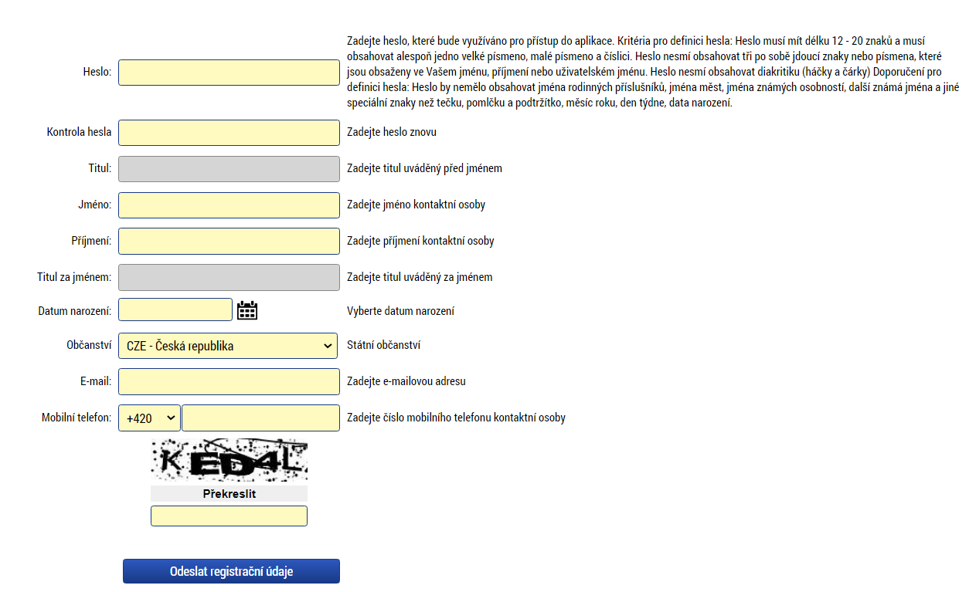
Registrace přes ostatní
Po odeslání údajů nutno:
  potvrdit po obdržení SMS aktivační klíč;
  potvrdit URL odkaz po obdržení potvrzovacího e-mailu do 24 hodin;
  přihlásit se pod obdrženým uživatelským jménem a zadaným heslem.

Slide 8
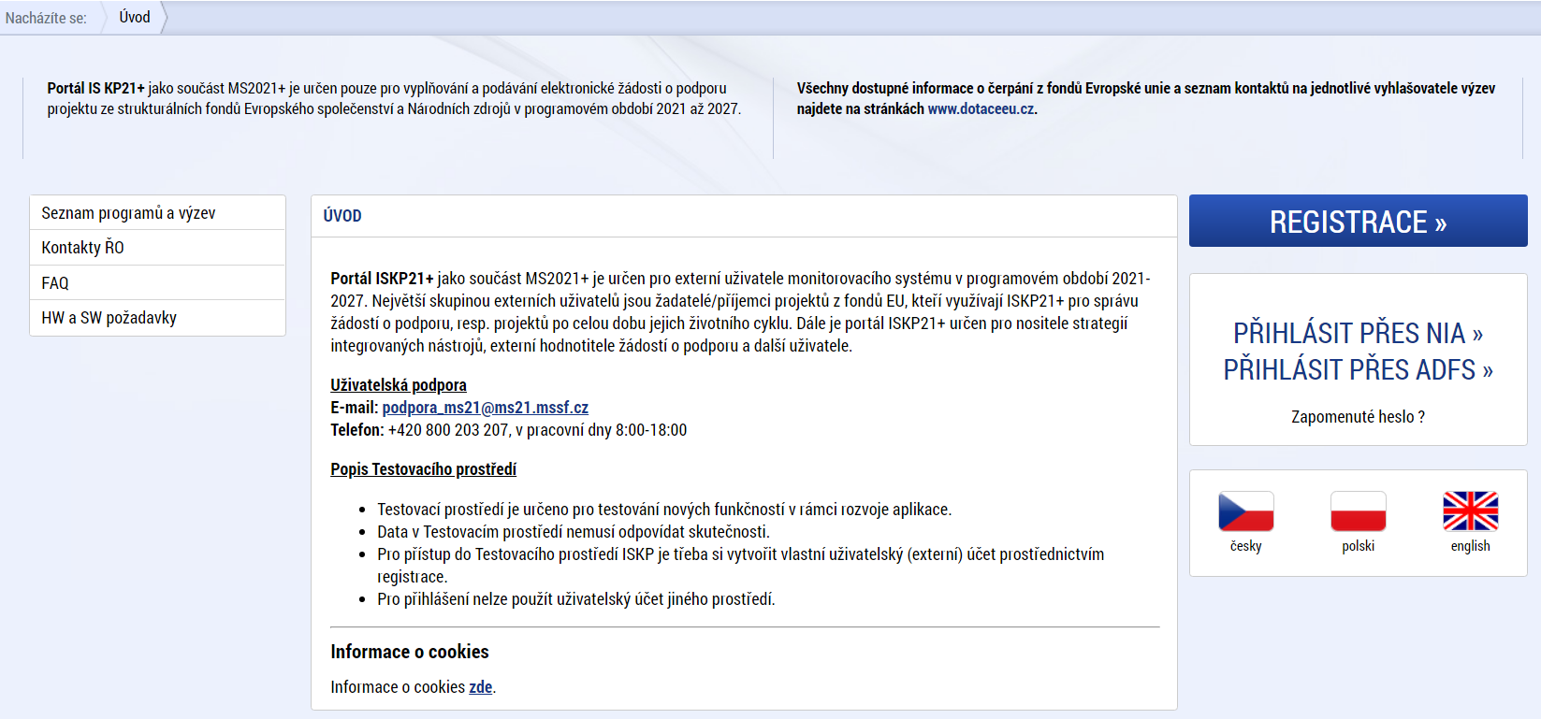
Přihlášení do is kp21+
  Pokud došlo k registraci přes NIA, je nutné se přihlásit přes NIA.
  Pokud došlo k registraci přes Ostatní, je nutné se přihlásit přes ADFS.

Slide 9
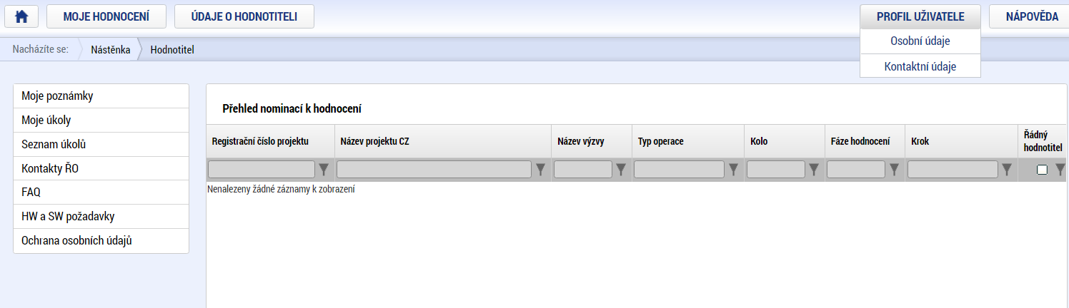
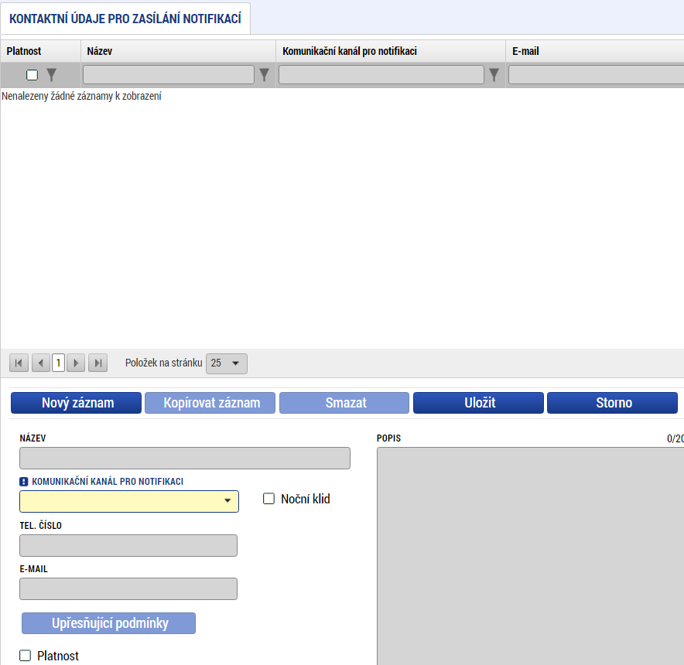
Nastavení notifikací
Nastavení notifikací (upozornění) uživatel provede přes modul Profil uživatele → Kontaktní údaje.
Vyplníte vše potřebné a vyberete jednu ze tří možností (SMS, E-mail, SMS a e-mail).
Nutno vyplnit checkbox Platnost a uložíte tlačítkem Uložit.

Slide 10

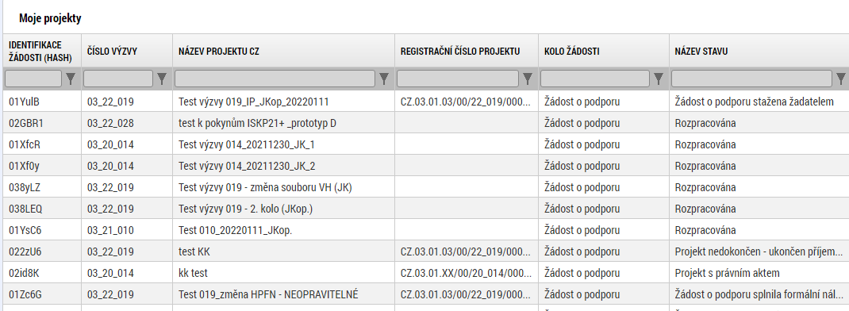
Základní menu

Slide 11
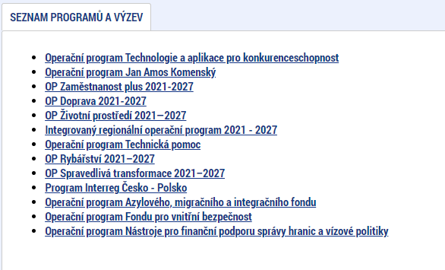
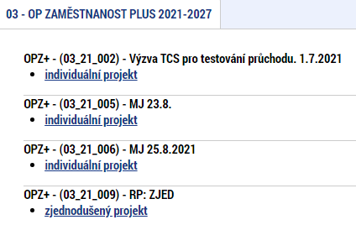
Vytvoření nové žádosti
Přes modul Nová žádost.
Seznam programů a výzev - uživatel vybere správný OP.
Uživatel vybere správnou výzvu a klikne na modrý odkaz individuální projekt, příp. zjednodušený projekt.

Slide 12



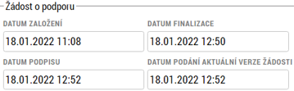
Pravidla pro vyplňování žádosti o podporu
Uživatel vyplňuje obrazovky/záložky postupně (!!!) podle navigačního menu v levé části obrazovky.
Jednou vepsaná data se propisují do dalších záložek, či umožní zaktivnění některých neaktivních záložek.
Každou vyplněnou záložku, či delší textové pole před jeho opuštěním uložte!!! V opačném případě může dojít ke ztrátě neuložených dat.
Typy polí dle povinnosti:
      žlutě podbarvená pole = povinná
      šedě podbarvená pole = nepovinná
      bíle podbarvená pole = vyplňuje automaticky systém

Slide 13
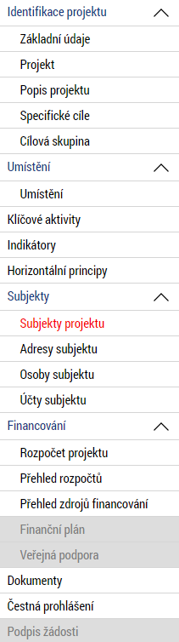
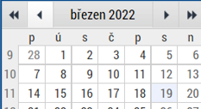




Datová oblast žádosti o podporu
Seznam jednotlivých obrazovek žádosti o podporu se může měnit dle typu projektu (individuální vers. zjednodušený).
Pomocí šipek (zobáčků) možno seznam obrazovek rozbalovat či zabalovat.
Šedé obrazovky nejsou přístupné, pokud není vyplněná obrazovka, která má vazbu na jejich zaktivnění.
  Zpřístupní se podle dat vyplňovaných během žádosti nebo nejsou podle zadaných dat povinná.
Typy polí:
      textová
      kalendář
      výběr z rozbalovacího seznamu
      pole s možností vložit soubor a podepsat
      checkbox

Slide 14
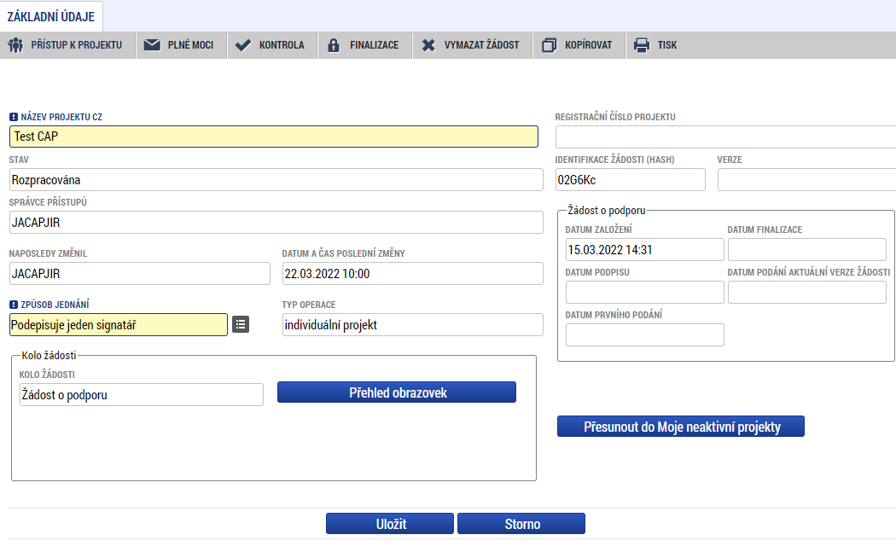
Příklady vyplňovaných obrazovek – ZÁKLADNÍ Údaje
Nutné vyplnit žlutá pole a obrazovku uložit.
Důležitý údaj k identifikaci žádosti o podporu při komunikaci s technickou podporou - IDENTIFIKACE ŽÁDOSTI (HASH)!!!

Slide 15
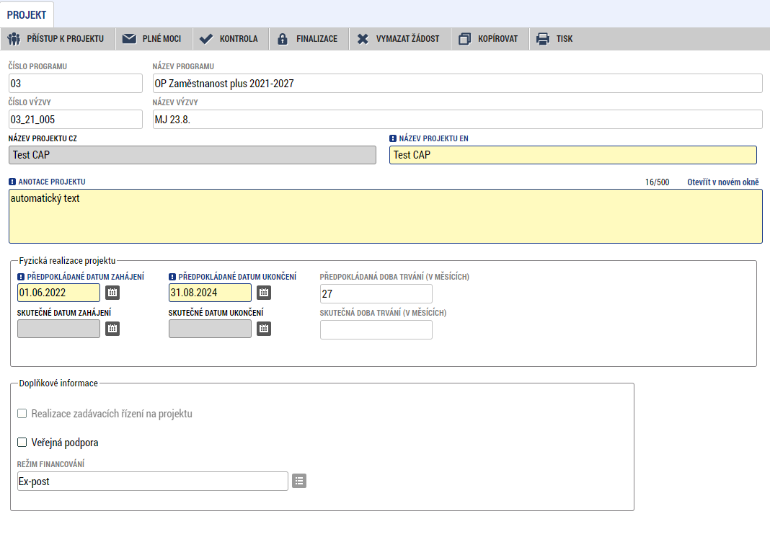
projekt
Žádost založenou v nesprávné výzvě, není možné zkopírovat do výzvy jiné.
Důležitý údaj k ověření správnosti výběru výzvy!!!
Kopii žádosti (přes tlačítko Kopírovat) lze vytvářet pouze v rámci jedné výzvy.

Slide 16
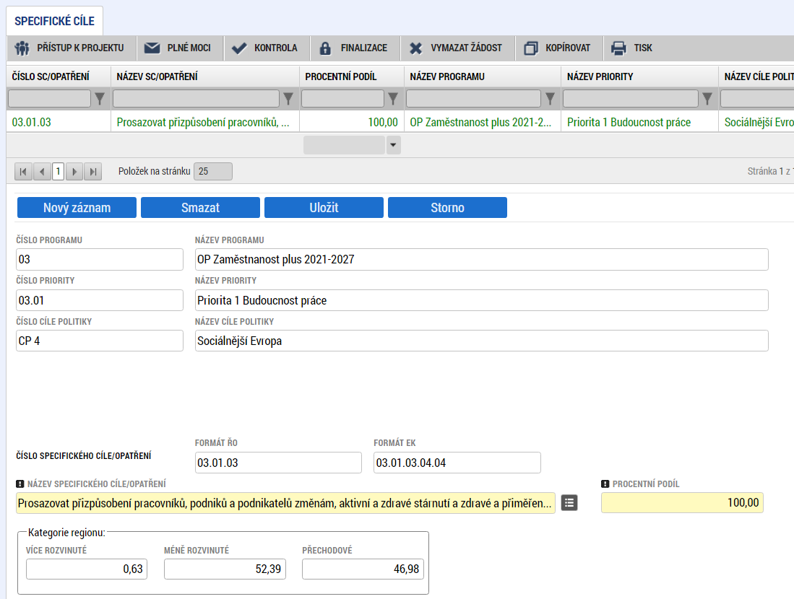
specifické cíle
Obrazovka je vyplněna automaticky dle nastavení výzvy, data nelze editovat.
Aby došlo k aktivaci obrazovky Indikátory, je potřeba na tuto obrazovku kliknou.
Automatický rozpad na méně a více rozvinuté regiony (% nastavené dle příslušné výzvy).

Slide 17
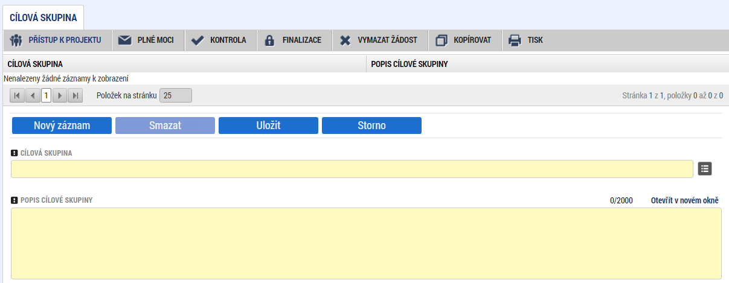
Cílová skupina
Cílová skupina aktuální pro danou výzvu se nabízí ze seznamu nebo ve výběru přes tlačítko Nový záznam.
Je nutné ke každé cílové skupině vyplnit i její Popis a vždy záznam uložit.

Slide 18
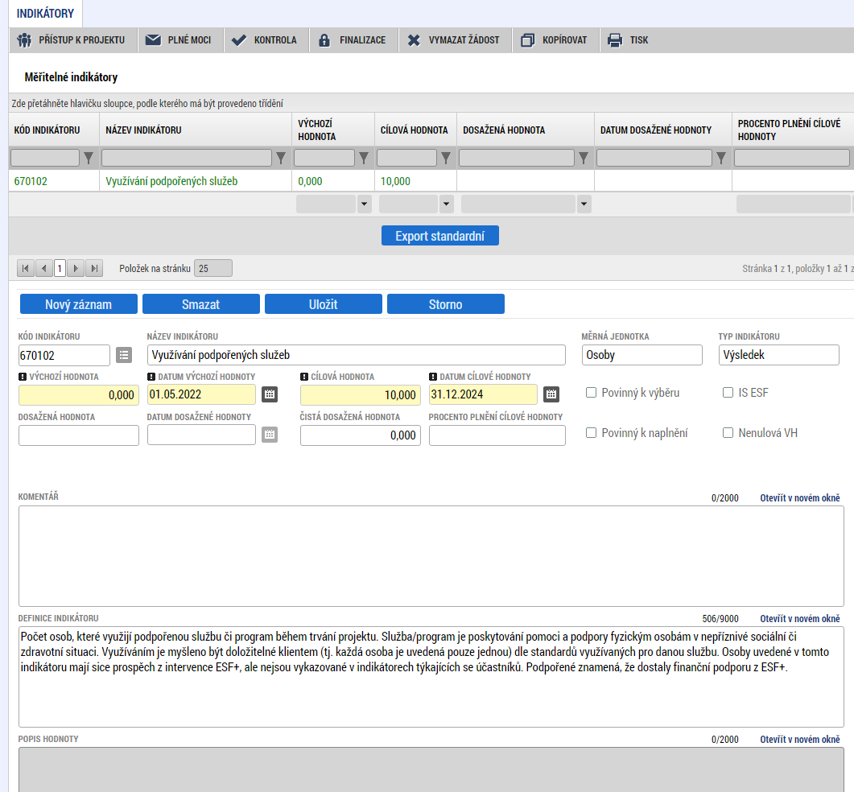
Indikátory
Indikátory aktuální pro danou výzvu se nabízí ze seznamu nebo ve výběru přes tlačítko Nový záznam.
Povinná pole:
      Cílová hodnota
      Datum cílové hodnoty
      Popis hodnoty
      případně Výchozí hodnota a její datum
U indikátorů je nutné vyplnit pole Popis hodnoty.
Každý řádek (indikátor) je nutné po vyplnění uložit.

Slide 19
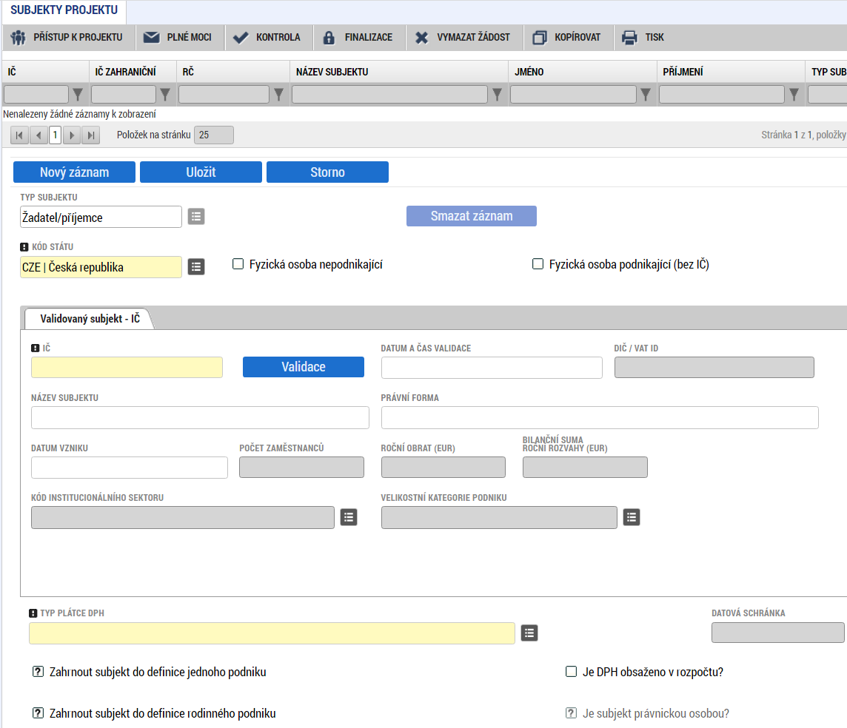
Subjekty projektu
Vybrat Typ subjektu – Žadatel/příjemce.
Doplnit IČ a validovat. Po úspěšné validaci jsou data doplněna z ROS.
Doplnit další data, která se validací nenaplnila, vyberte Typ plátce DPH a zatrhněte příslušné checkboxy.
Datová schránka je v rámci OPZ+ povinná. Doplní se automaticky z ROS (po validaci IČ), pokud ne, nutno doplnit ručně.

Slide 20
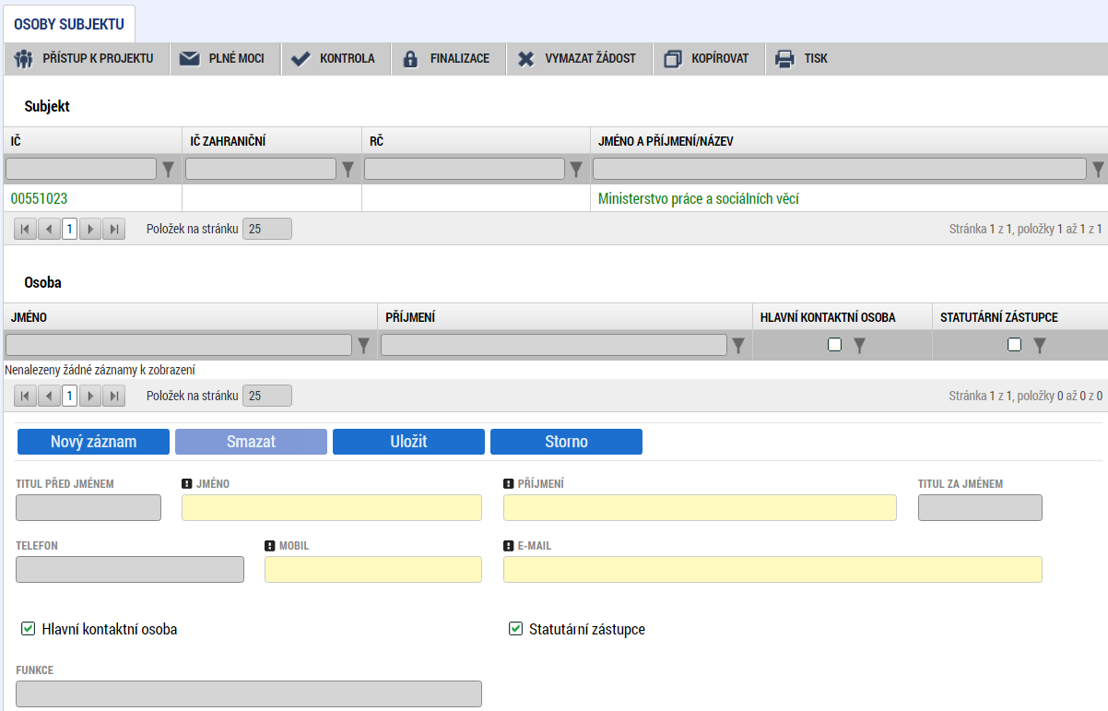
osoby subjektu
Nutno vložit hlavní kontaktní osobu a minimálně jednoho statutárního zástupce (rozlišit zaškrtnutím checkboxu).
Každá další osoba je vložena pomocí Nový záznam.

Slide 21
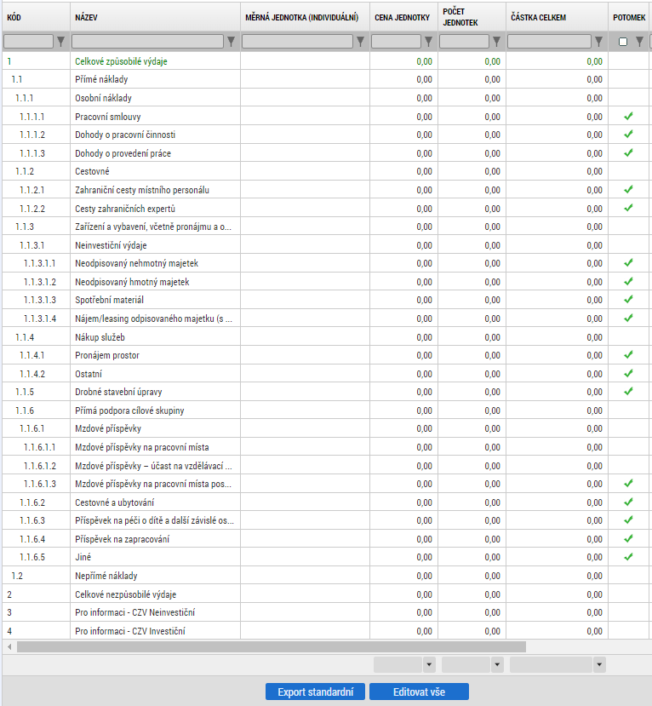
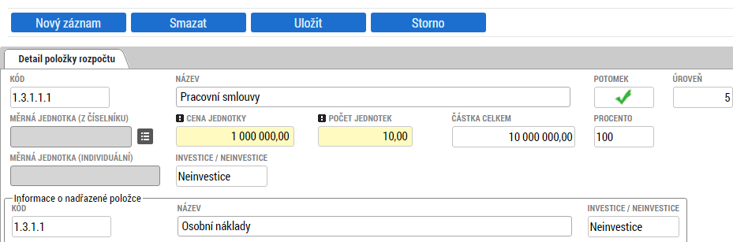
Rozpočet projektu
Editace po jednotlivých řádcích.
Editovat vše (tlačítko pod rozpočtem) umožňuje přímé vpisování nákladů do rozpočtu. Po vyplnění celého rozpočtu stačí zmáčknout Uložit vše.
Možno exportovat do excelu přes tlačítko Export standartní.
Aktivní řádek možno editovat přímo pod rozpočtem.
U položek označených zelenou fajfkou, je možno vytvářet podpoložky – přes tlačítko
Nový záznam.
Každou vyplněnou/založenou položku rozpočtu je potřeba ULOŽIT!!!

Slide 22
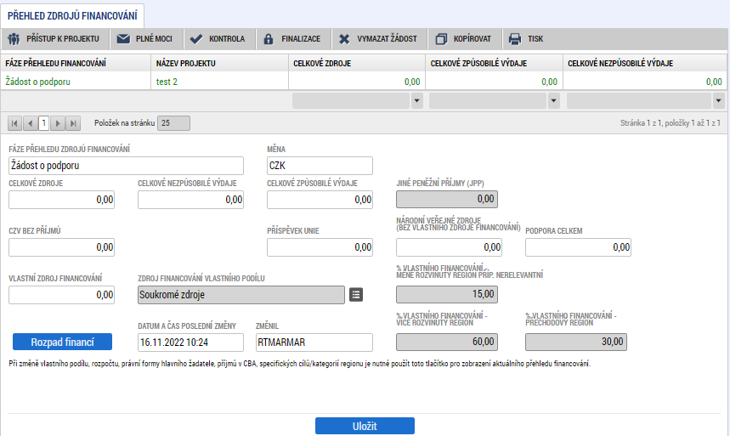
Přehled zdrojů financování
Rozpad zdrojů financování pomocí tlačítka Rozpad financí.
Po každé změně rozpočtu nutno provést rozpad financí znovu a záznam uložit.

Slide 23
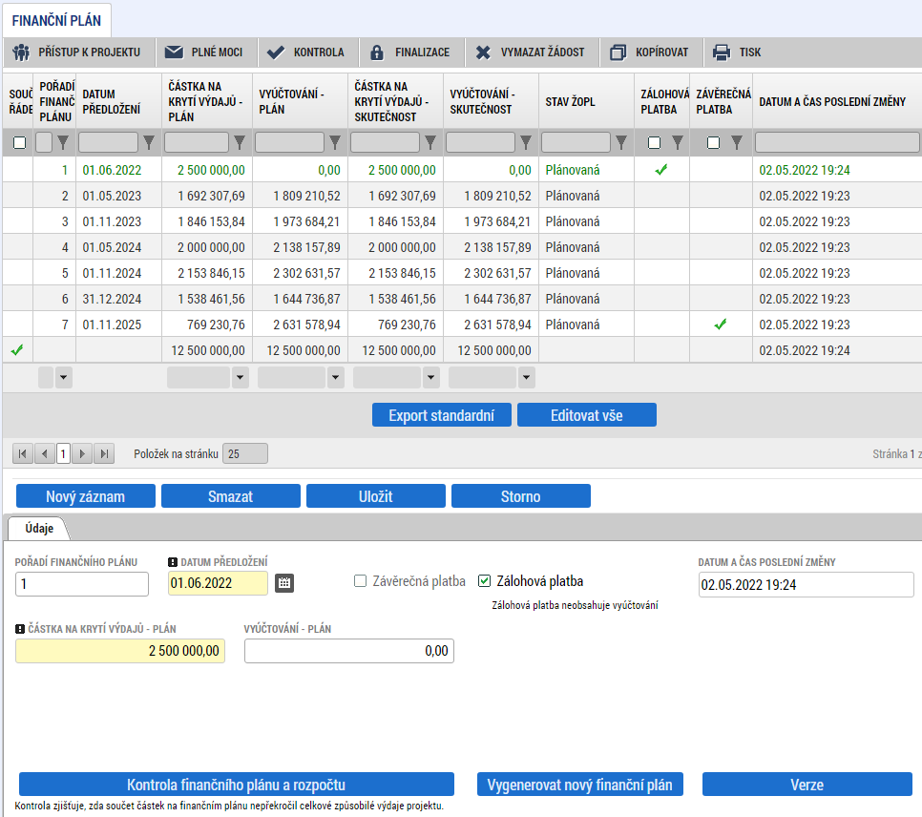
Finanční plán
Možno vygenerovat finanční plán podle nastavení výzvy.
Možno vytvářet ručně pomocí vyplňování žlutých polí a tlačítka Nový záznam.
Kontrola shody částek finančního plánu a rozpočtu.
V případě změny rozpočtu a provedení rozpadu financování je možné kdykoliv provést pregenerování finančního plánu.

Slide 24
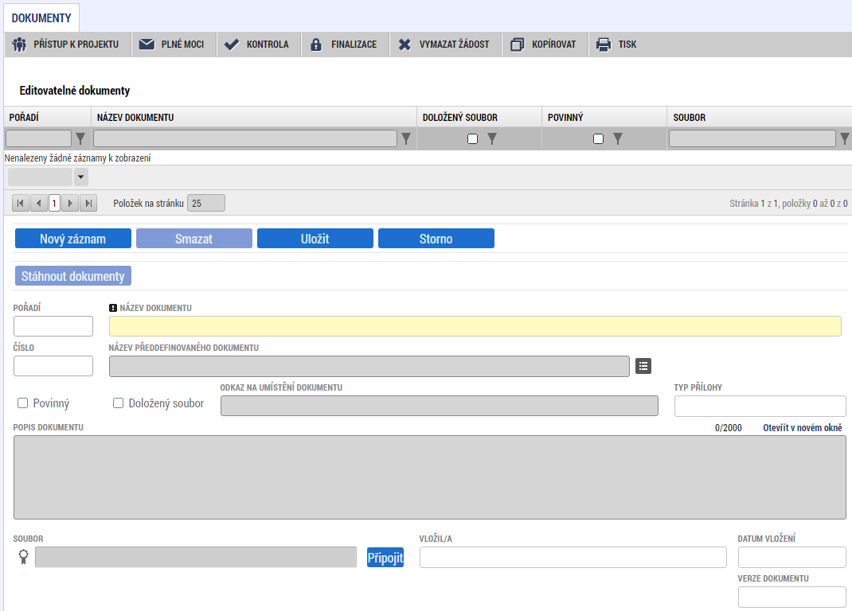
dokumenty
Požadované dokumenty jsou uvedeny v textu výzvy.
Předdefinovaný vzor/formulář přílohy stáhnete přes tlačítko Stáhnout dokumenty (pouze v případě, že je vzor stanovený výzvou).
Tlačítkem Připojit fyzický soubor připojíte a záznam uložte.
Lze uvést i odkaz na umístění dokumentu.

Slide 25
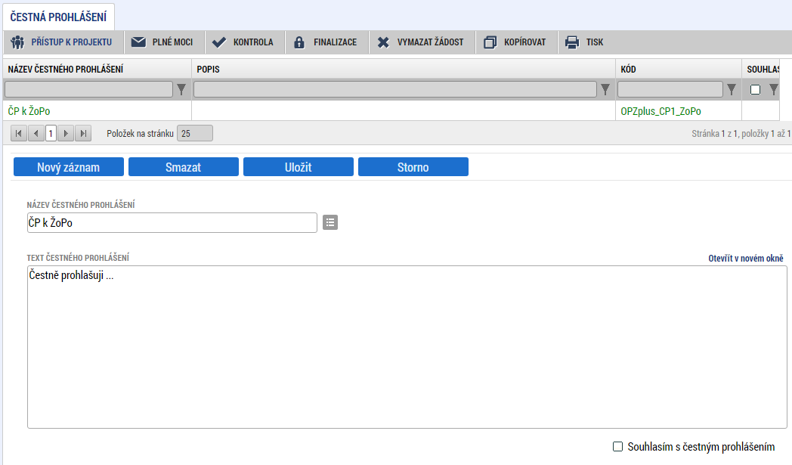
čestná prohlášení
Nutné zaškrtnout checkbox u všech požadovaných čestných prohlášení a každý řádek ČP uložit.

Slide 26
Operace s žádostí
      Přístup k projektu – tlačítko, pomocí kterého lze přidělit/odebrat role v rámci dané žádosti konkrétním uživatelům registrovaným v ISKP21+.
      Plné moci – systém umožňuje určité osobě (zmocnitele) pověřit podepsáním vybraných úloh nějakého jiného uživatele registrovaného v IS KP21+ (tj. zmocněnce). V IS KP21+ lze vytvořit i Substituční plnou moc.
      Kontrola – slouží k ověření, zda jsou vyplněny všechny požadované údaje. Systém automaticky ověří, jednak zda jsou všechna povinná data vyplněna a dále ověří zadaná data ve vztahu k nastavení výzvy.
      Finalizace – zmáčknutím tlačítka se projekt uzamkne pro další editaci a je připraven k podpisu s využitím kvalifikovaného elektronického podpisu.
      Vymazat žádost – tlačítko slouží k odstranění rozpracované žádosti. Po podání již není možné projekt v IS KP21+ vymazat.
      Kopírovat - tlačítkem lze vytvořit kopii původní žádosti nebo projektu.
      Tisk - je vygenerován tiskový opis žádosti o podporu ve formátu .pdf.

Slide 27
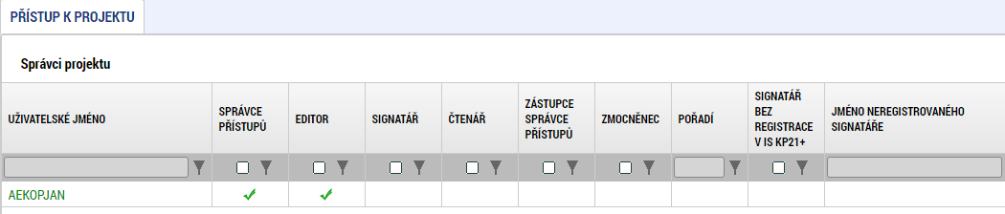
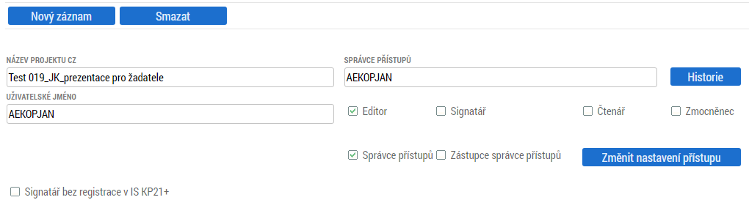
Přístup k projektu
      Uživatel, který žádost založil se automaticky stává Správcem přístupů.
      Nastavit práv uživatelů – Editor, Signatář, Čtenář, Zmocněnec, Správce přístupů, Zástupce správce přístupů a Signatář bez registrace v IS KP21+.
      Přidělení přístupu novému uživateli pomocí tlačítka Nový záznam.
      Změna práv stávajících uživatelů – Změnit nastavení přístupu.

Slide 28
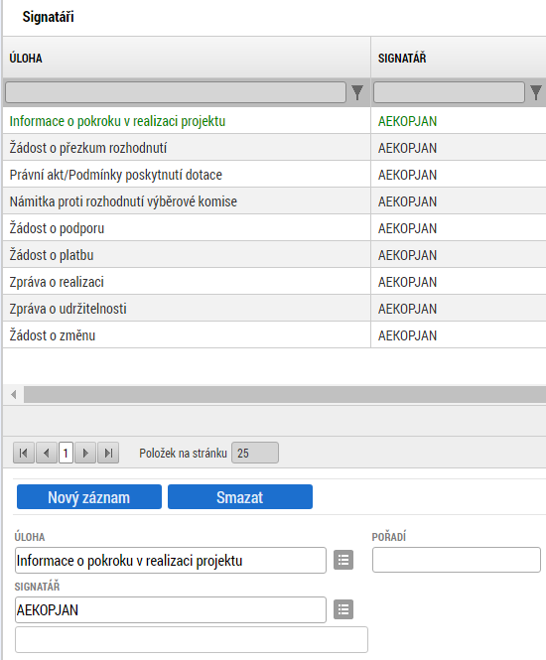
Přístup k projektu - Úlohy
      Pokud má aplikace IS KP21+ umožnit signatáři podepsat finalizovanou žádost, musí mu být přidělena Úloha k podpisu.
      Seznam úloh se automaticky vygeneruje po zatržení a uložení role Signatář.
      Pokud má být seznam úloh omezen, stačí jej pomocí tlačítka Smazat odstranit.
      Úlohu lze přidat pomocí tlačítka Nový záznam, vybrat a uložit.

Slide 29
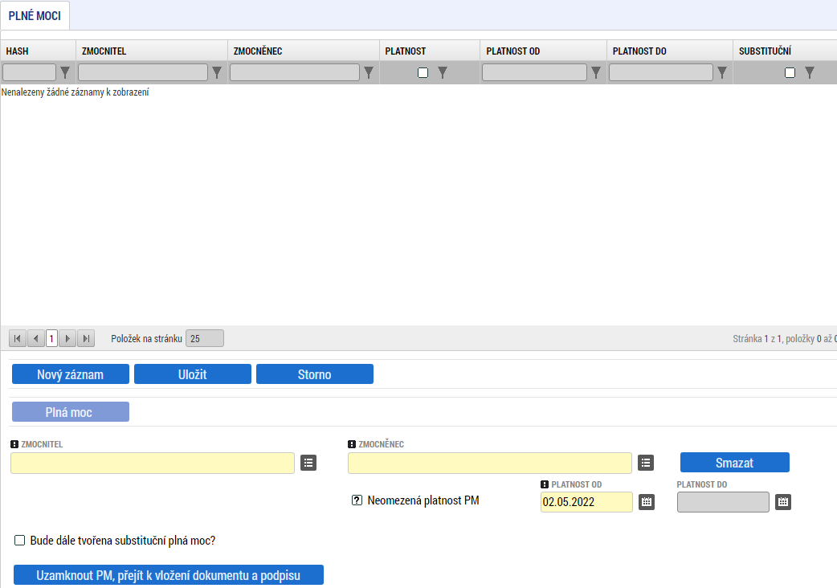
Plné moci
      Aplikace umožňuje určité osobě (zmocniteli) pověřit podepsáním vybraných úloh nějakého jiného uživatele registrovaného v IS KP21+ (tj. zmocněnce).
      Záznam může založit pouze uživatel s rolí správce přístupů a zástupce správce přístupů.
      Lze vytvořit i Substituční plnou moc, nutno zatrhnout příslušný checkbox.

Slide 30
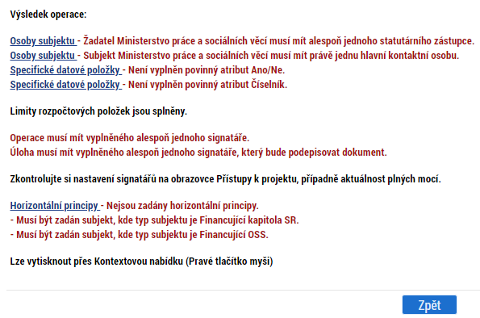
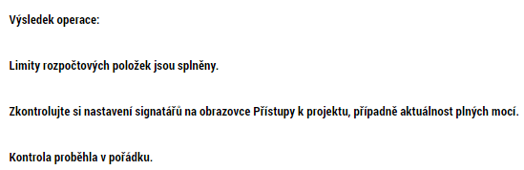
Kontrola
      Provádíme zpravidla po vyplnění všech obrazovek žádosti (celé žádosti).
      Můžeme využít i průběžně, jako nápovědu, jak správně dané pole vyplnit.
      Všechny červené chybové hlášky nutno odstranit.
      Kontrola proběhla v pořádku = možnost finalizovat!

Slide 31
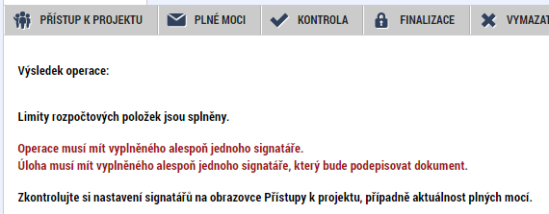

Finalizace
      V nastavení přístupů (záložka Přístup k žádosti) uvést/zatrhnout Signatáře.
      Pokud jsou všechny náležitosti splněny, můžeme žádost finalizovat tlačítkem Finalizace.
      I po finalizaci žádosti je možné provést změny.
      V horním liště se objeví tlačítko .
      POZOR!!!
      U již finalizované žádosti nelze provádět změny v přístupech k projektu. Pokud je potřeba změnu provést, zmáčkněte Storno finalizace.

Slide 32
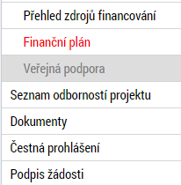
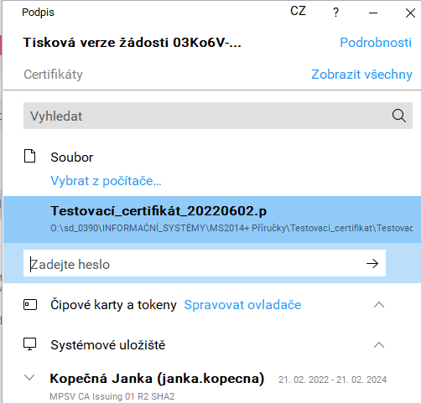
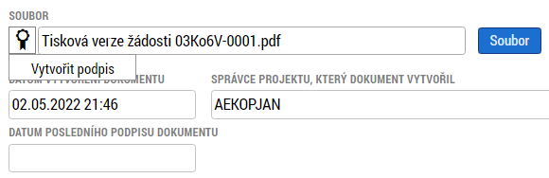

podpis žádosti
      Poslední obrazovka v levém menu. Zaktivní se až po úspěšné finalizaci žádosti.
      Podepisuje jeden či více signatářů, dle volby na obrazovce Základní údaje.
      Nutný elektronický podpis (osobní kvalifikovaný certifikát).
      Klikněte na ikonu pečeti → Vytvořit podpis.
      Vyberte certifikát, vložte heslo, potvrďte šipkou a následně zmáčkněte Podepsat.
      Po úspěšném podepsání se černá ikona pečeti změní na zelenou .

Slide 33
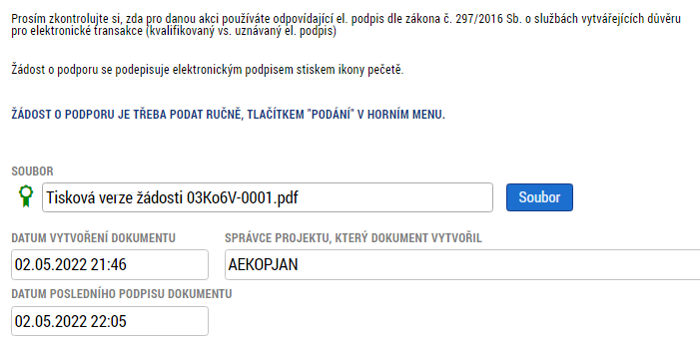
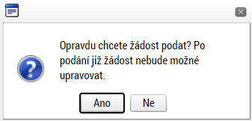

podání žádosti
      Po podpisu je potřeba žádost ručně podat pomocí tlačítka Podání na horní liště. Možnost automatického podání již v IS KP21+ zapracována není.
      Pokud je žádost v pořádku, stačí kliknout na tlačítko Podání. Systém uživatele upozorní na tento krok a tlačítkem Ano stačí potvrdí ruční podání.

Slide 34
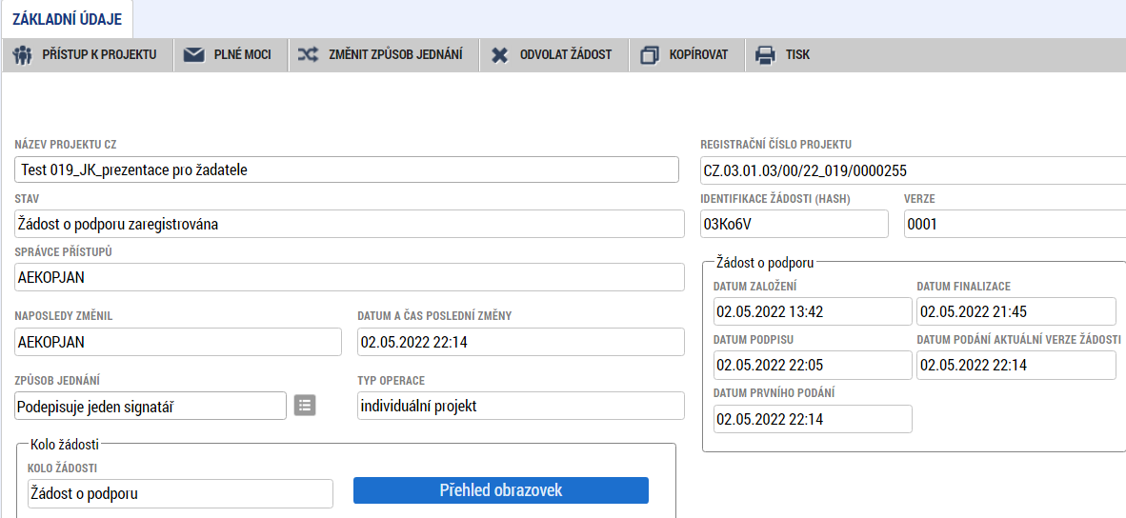
Stav žádosti
      Pokud je žádost správně podána, je doplněno Registrační číslo projektu.
      Datum a čas jednotlivých operací s žádostí od jejího založení až po podání.
      Možno sledovat stav podané žádosti během její administrace v systému ŘO OPZ+.

Slide 35
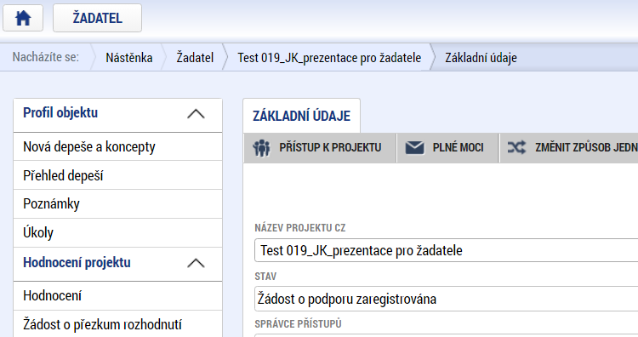
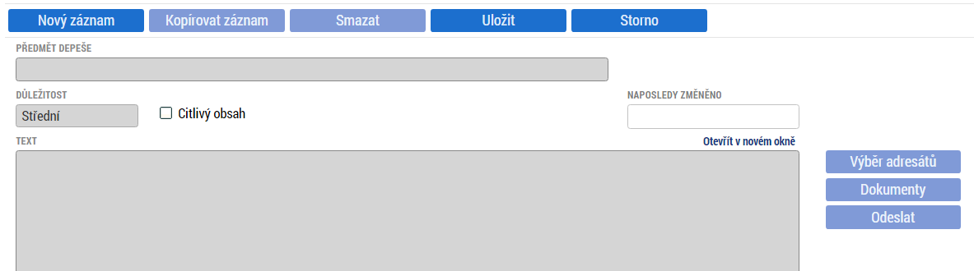
Depeše
      Veškerá komunikace s ŘO OPZ+ bude probíhat přes komunikační nástroj – depeše, a to přímo z projektu! Nikoliv z Nástěnky uživatele.
      Pod Profilem objektu naleznete záložku Nová depeše a koncepty, kde pomocí Nového záznamu depeši vytvoříte, připojíte adresáta, příp. dokument a odešlete.
      Přehled všech depeší je k dispozici na obrazovce Přehled depeší.

Slide 36
Děkuji za pozornost
Technická podpora OPZ+
https://sd21.mssf.cz

